Slide 1
Go面向对象

Slide 2
面向对象
使用结构体封装数据和行为
不支持继承，通过复合实现复用
非侵入性接口，实现不依赖于接口定义，支持多态

Slide 3
练习：打印点号分割地址
给IPAddr类型添加一个string() string方法，打印点号分割的地址
比如IPAddr{1, 2, 3, 4} 应当打印为 "1.2.3.4"
Notes:
封装练习

Slide 4
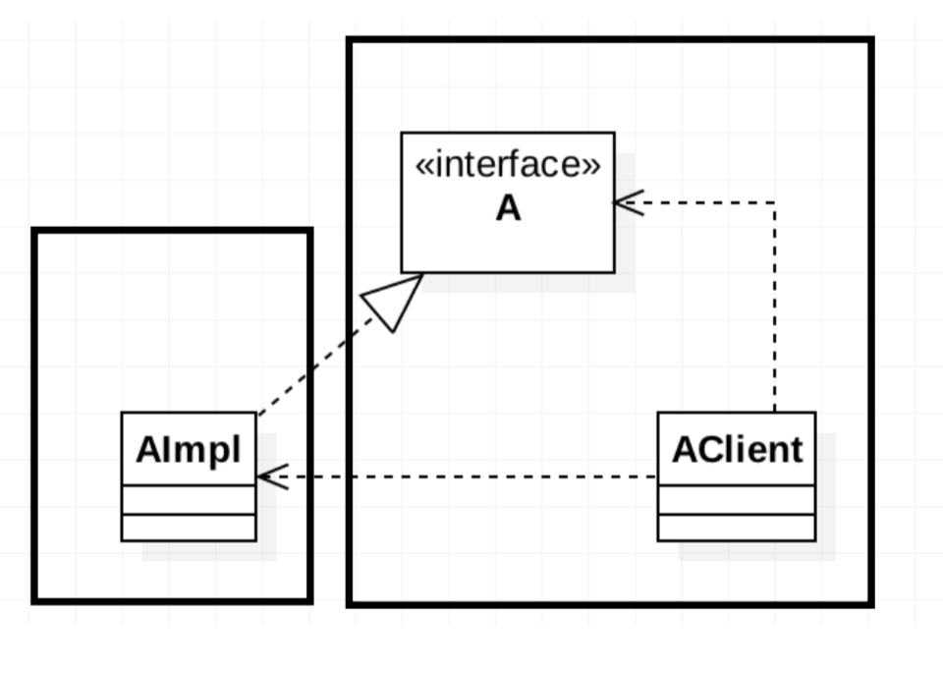
面向对象

Slide 5
练习：rot13解密
编写一个rot13Reader实现io.Reader并从另一个io.Reader中读数据，然后使用rot13替换密文为明文。
实现 Read(p []byte) (n int, err error)

Slide 6
练习：图片生成器
之前实现的Pic函数，生成一个二维的切片。这次我们生成一个image.Image的实现
ColorModel()返回color.RGBAModel
Bounds()返回image.Rect(0, 0, w, h)
At(x,y int)返回y行x列的颜色，如果之前Pic函数生成的值为v，则应返回color.RGBA{v, v, 255, 255}

